Slide 1
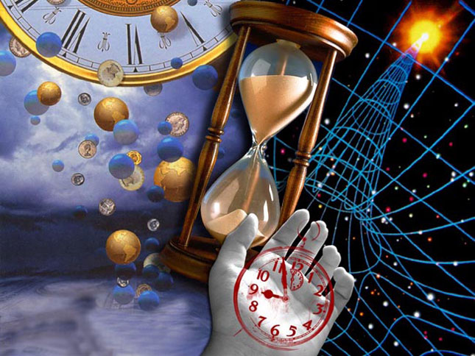
Біологічні ритми людини

Slide 2
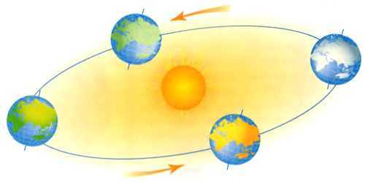
Фізіологічні основи біоритмів
Щороку Земля робить оберт навколо Сонця

Slide 3
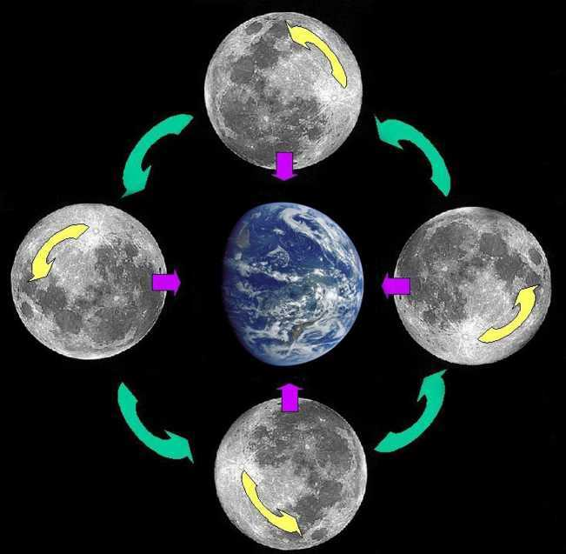
Фізіологічні основи біоритмів
Щомісяця Місяць робить оберт навколо Землі

Slide 4
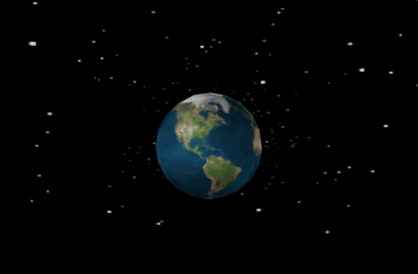
Фізіологічні основи біоритмів
Щодня Земля робить оберт навколо себе

Slide 5
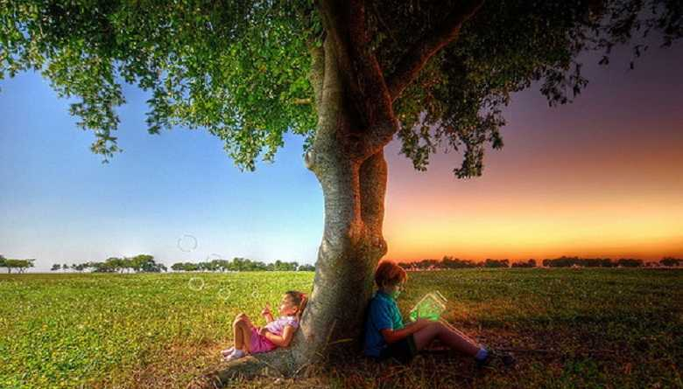
Фізіологічні основи біоритмів
Щоб вижити, усі організми пристосовували свої функції до природних ритмів

Slide 6
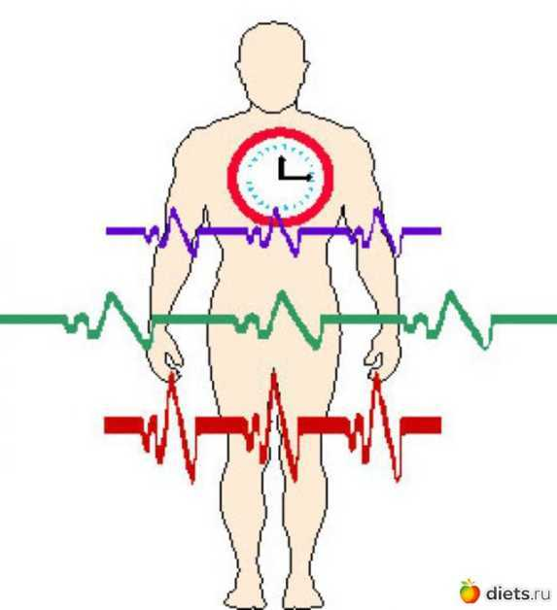
Фізіологічні основи біоритмів
Біологічний ритм – періодичні коливання усіх процесів життєдіяльності

Slide 7
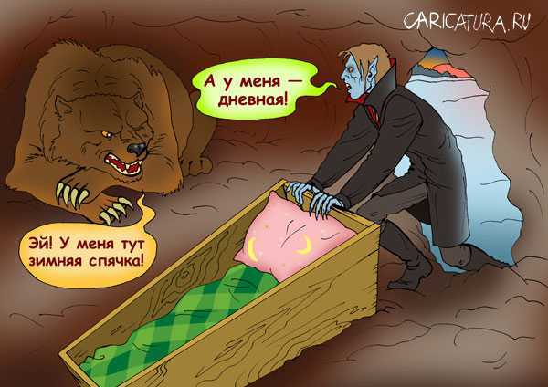
Фізіологічні основи біоритмів
Приклад біоритмів – зимова сплячка тварин

Slide 8
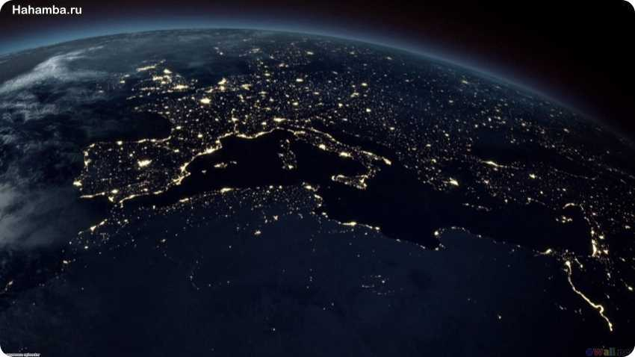
Фізіологічні основи біоритмів
Людина порушує природний порядок

Slide 9
Види біоритмів
Набуті: щотижневий

Slide 10
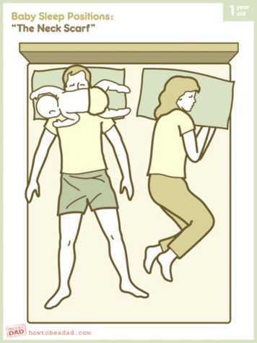
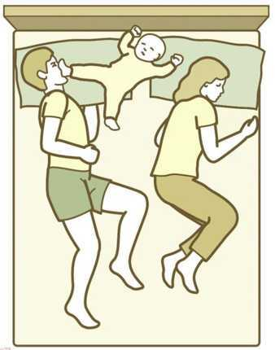
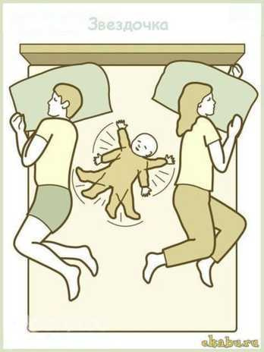
Види біоритмів
Уроджені закріплені спадково

Slide 11
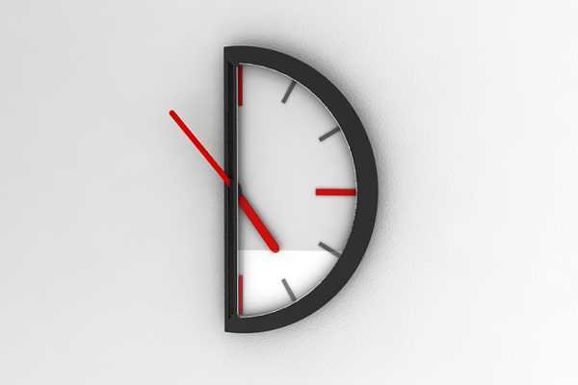
Види біоритмів
Від часток
секунди до
півгодини
Високочастотні не пов’язані зі змінами довкілля

Slide 12
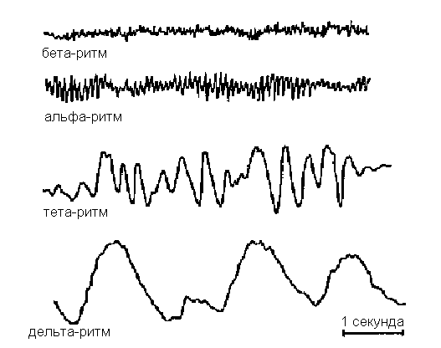
Види біоритмів
Високочастотні: коливання біоелектричної активності мозку

Slide 13
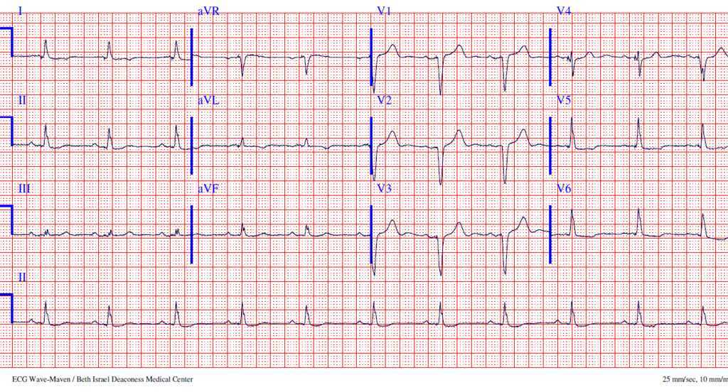
Види біоритмів
Високочастотні: «водій» ритму серця (ЧСС)

Slide 14
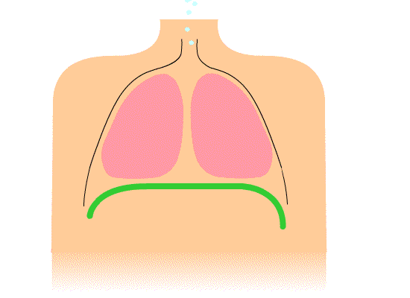
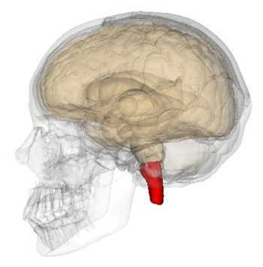
Види біоритмів
Високочастотні: дихальний центр

Slide 15
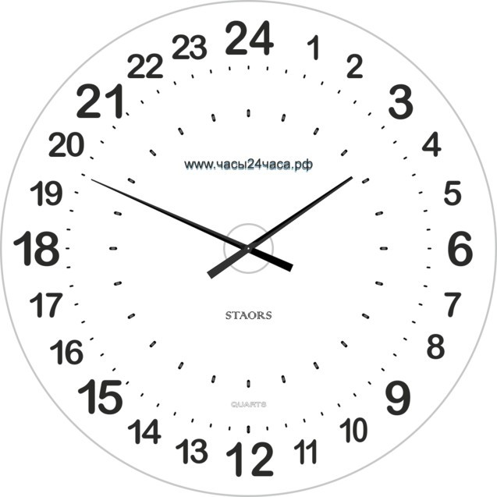
Види біоритмів
Від
0,5 до 28
годин
Середньочастотні: пов’язані із часом доби

Slide 16
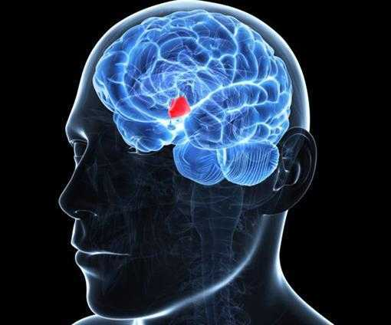
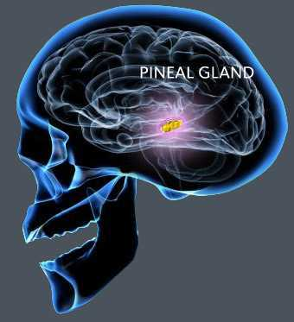
Види біоритмів
Середньочастотні: добовий, записаний у спадкових програмах, керується гіпоталамусом та епіфізом

Slide 17
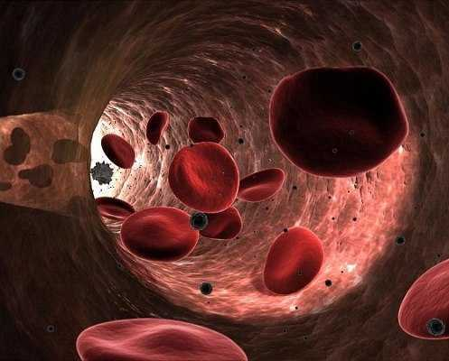
Види біоритмів
Середньочастотні: добовий – надходження гормонів у кров

Slide 18
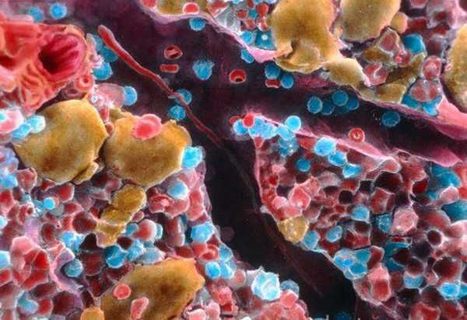
Види біоритмів
Середньочастотні: добовий (ранковий поділ клітин крові)

Slide 19
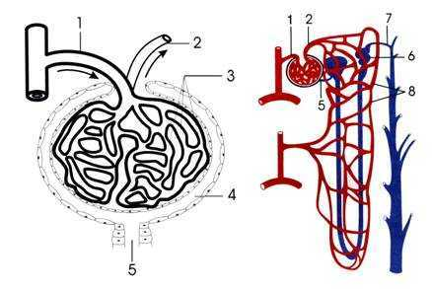
Види біоритмів
Середньочастотні: добовий (утворення сечі під ранок)

Slide 20
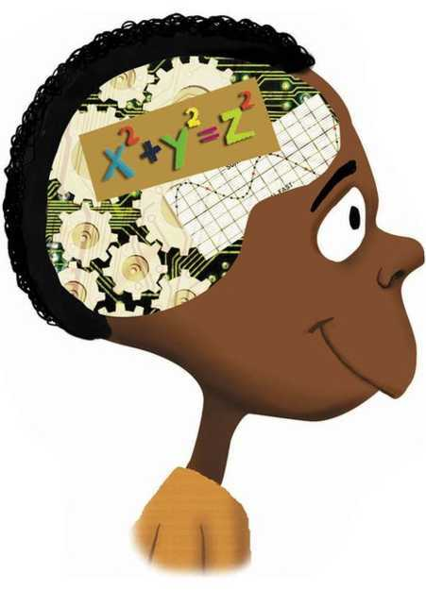
Види біоритмів
Середньочастотні: добовий (активність мозку до обіду і підвечір)

Slide 21
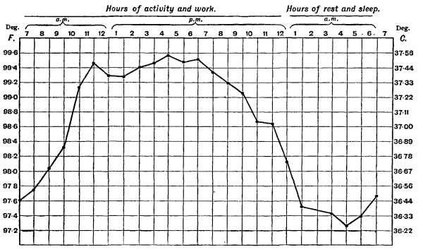
Види біоритмів
Середньочастотні: добовий (температура тіла)

Slide 22
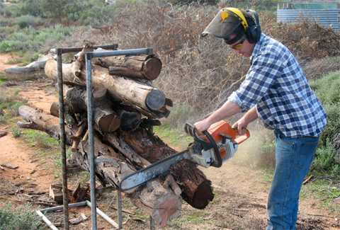
Види біоритмів
Середньочастотні: добовий (удень підвищуються ЧСС, АТ, дихання)

Slide 23
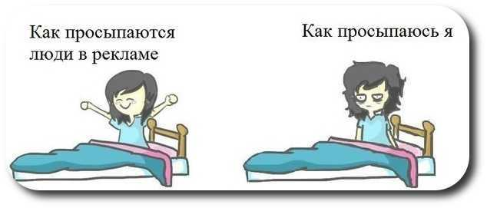
Види біоритмів
Середньочастотні: добовий (нервова система «прокидається» до пробудження тіла, адреналін готує тіло до денної активності)

Slide 24
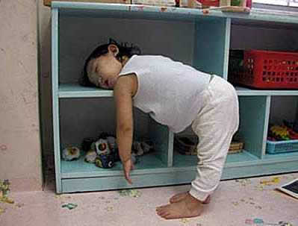
Види біоритмів
Середньочастотні: добовий (увечері рівень адреналіну має знизитися, щоб людина заснула)

Slide 25
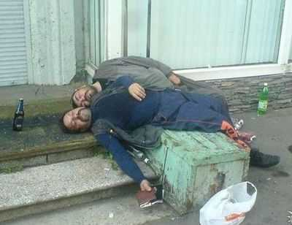
Види біоритмів
Середньочастотні: добовий ритм дуже руйнується алкоголем

Slide 26
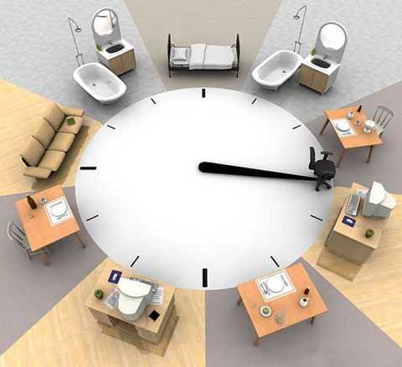
Режим праці і відпочинку
Розумно (відповідно до своїх особливостей) організувати розпорядок дня і дотримуватися його

Slide 27
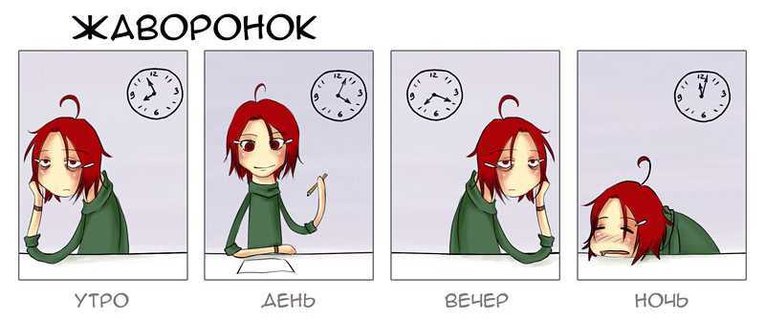
Індивідуальні особливості добового ритму
Жайворонки рано прокидаються й активні до обіду

Slide 28
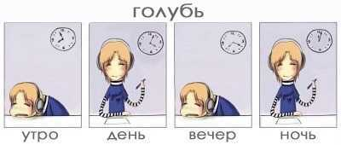
Індивідуальні особливості добового ритму
Голуби активні вдень

Slide 29
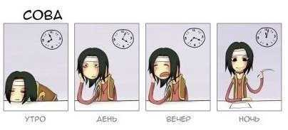
Індивідуальні особливості добового ритму
Сови пізно прокидаються й активні увечері чи вночі

Slide 30
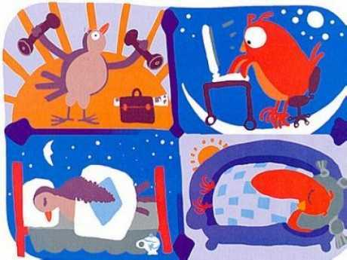
Індивідуальні особливості добового ритму
Режим жайворонка природніший і здоровіший

Slide 31
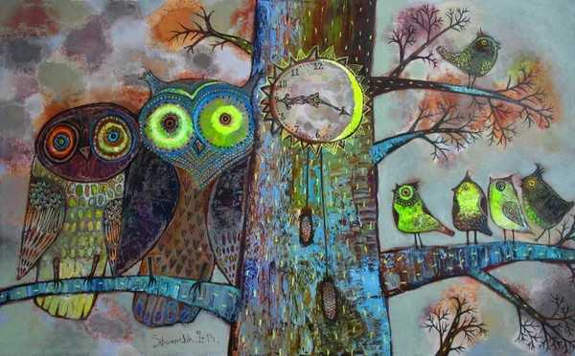
Індивідуальні особливості добового ритму
Дятли – це люди, через яких жайворонки пізно лягають, а сови рано встають

Slide 32
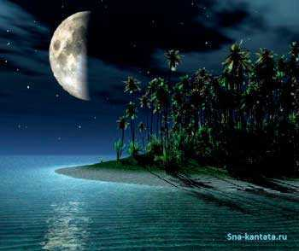
Види біоритмів
Низькочастотні: місячні пов’язані з коливаннями гормональної активності

Slide 33
Види біоритмів
Низькочастотні: місячні (менструальний цикл)

Slide 34
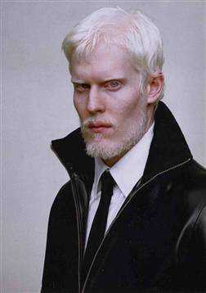
Види біоритмів
Низькочастотні: місячні (ріст бороди, вусів, статевої активності чоловіків)

Slide 35
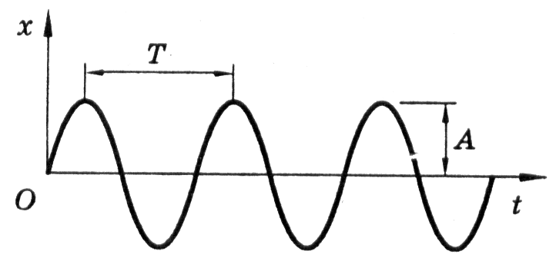
Види біоритмів
Низькочастотні: місячні (коливання маси тіла, працездатності)

Slide 36
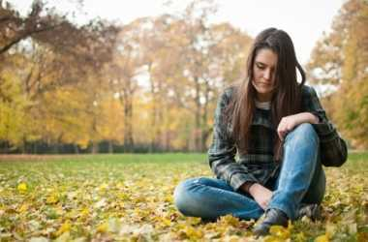
Види біоритмів
Низькочастотні: сезонні (осінь – депресія, зима – нормально, весна – приплив сил)

Slide 37
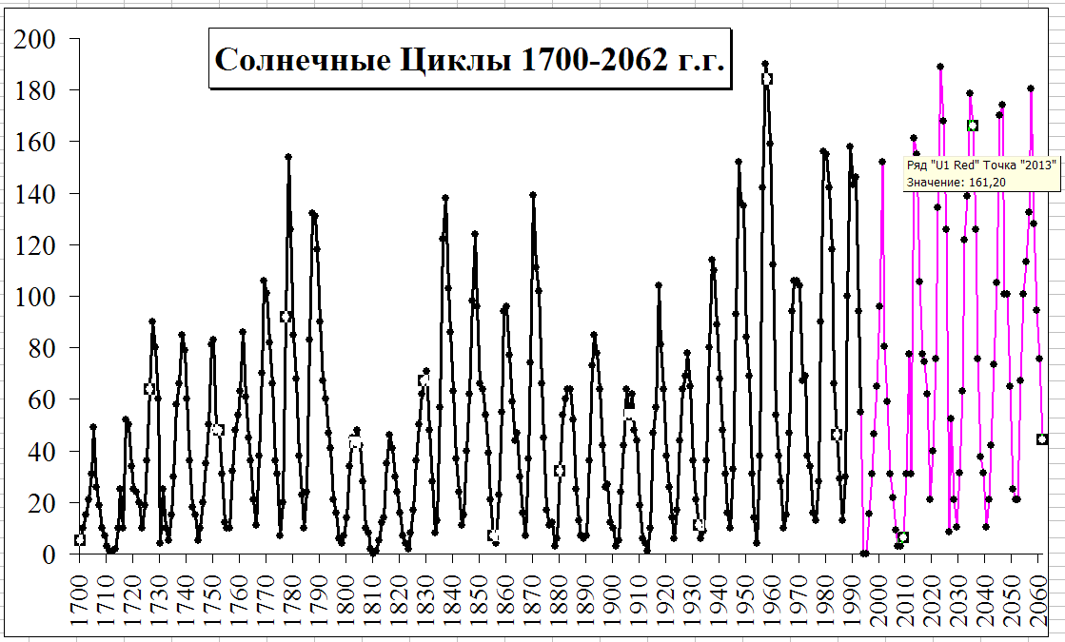
Вплив сонячної активності
Сонячний цикл = 11,2 року. Підвищення активності у 10 разів, УФ

Slide 38
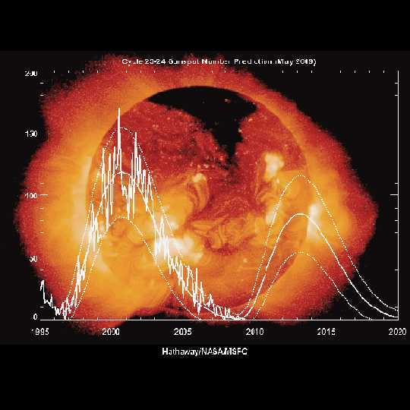
Вплив сонячної активності
На Землі зміни у неживій і живій природі

Slide 39
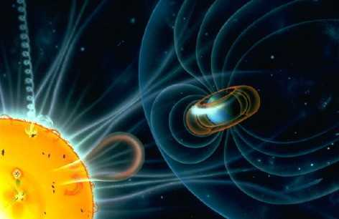
Вплив сонячної активності
Деякі люди погано переносять короткочасні спалахи на Сонці (магнітні бурі)

Slide 40
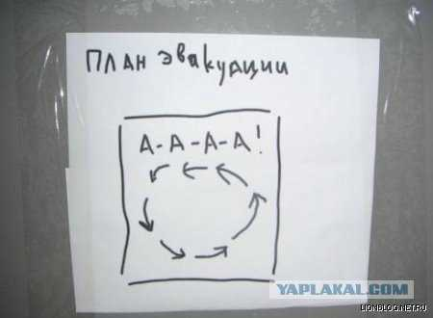
Вплив сонячної активності

